Slide 1
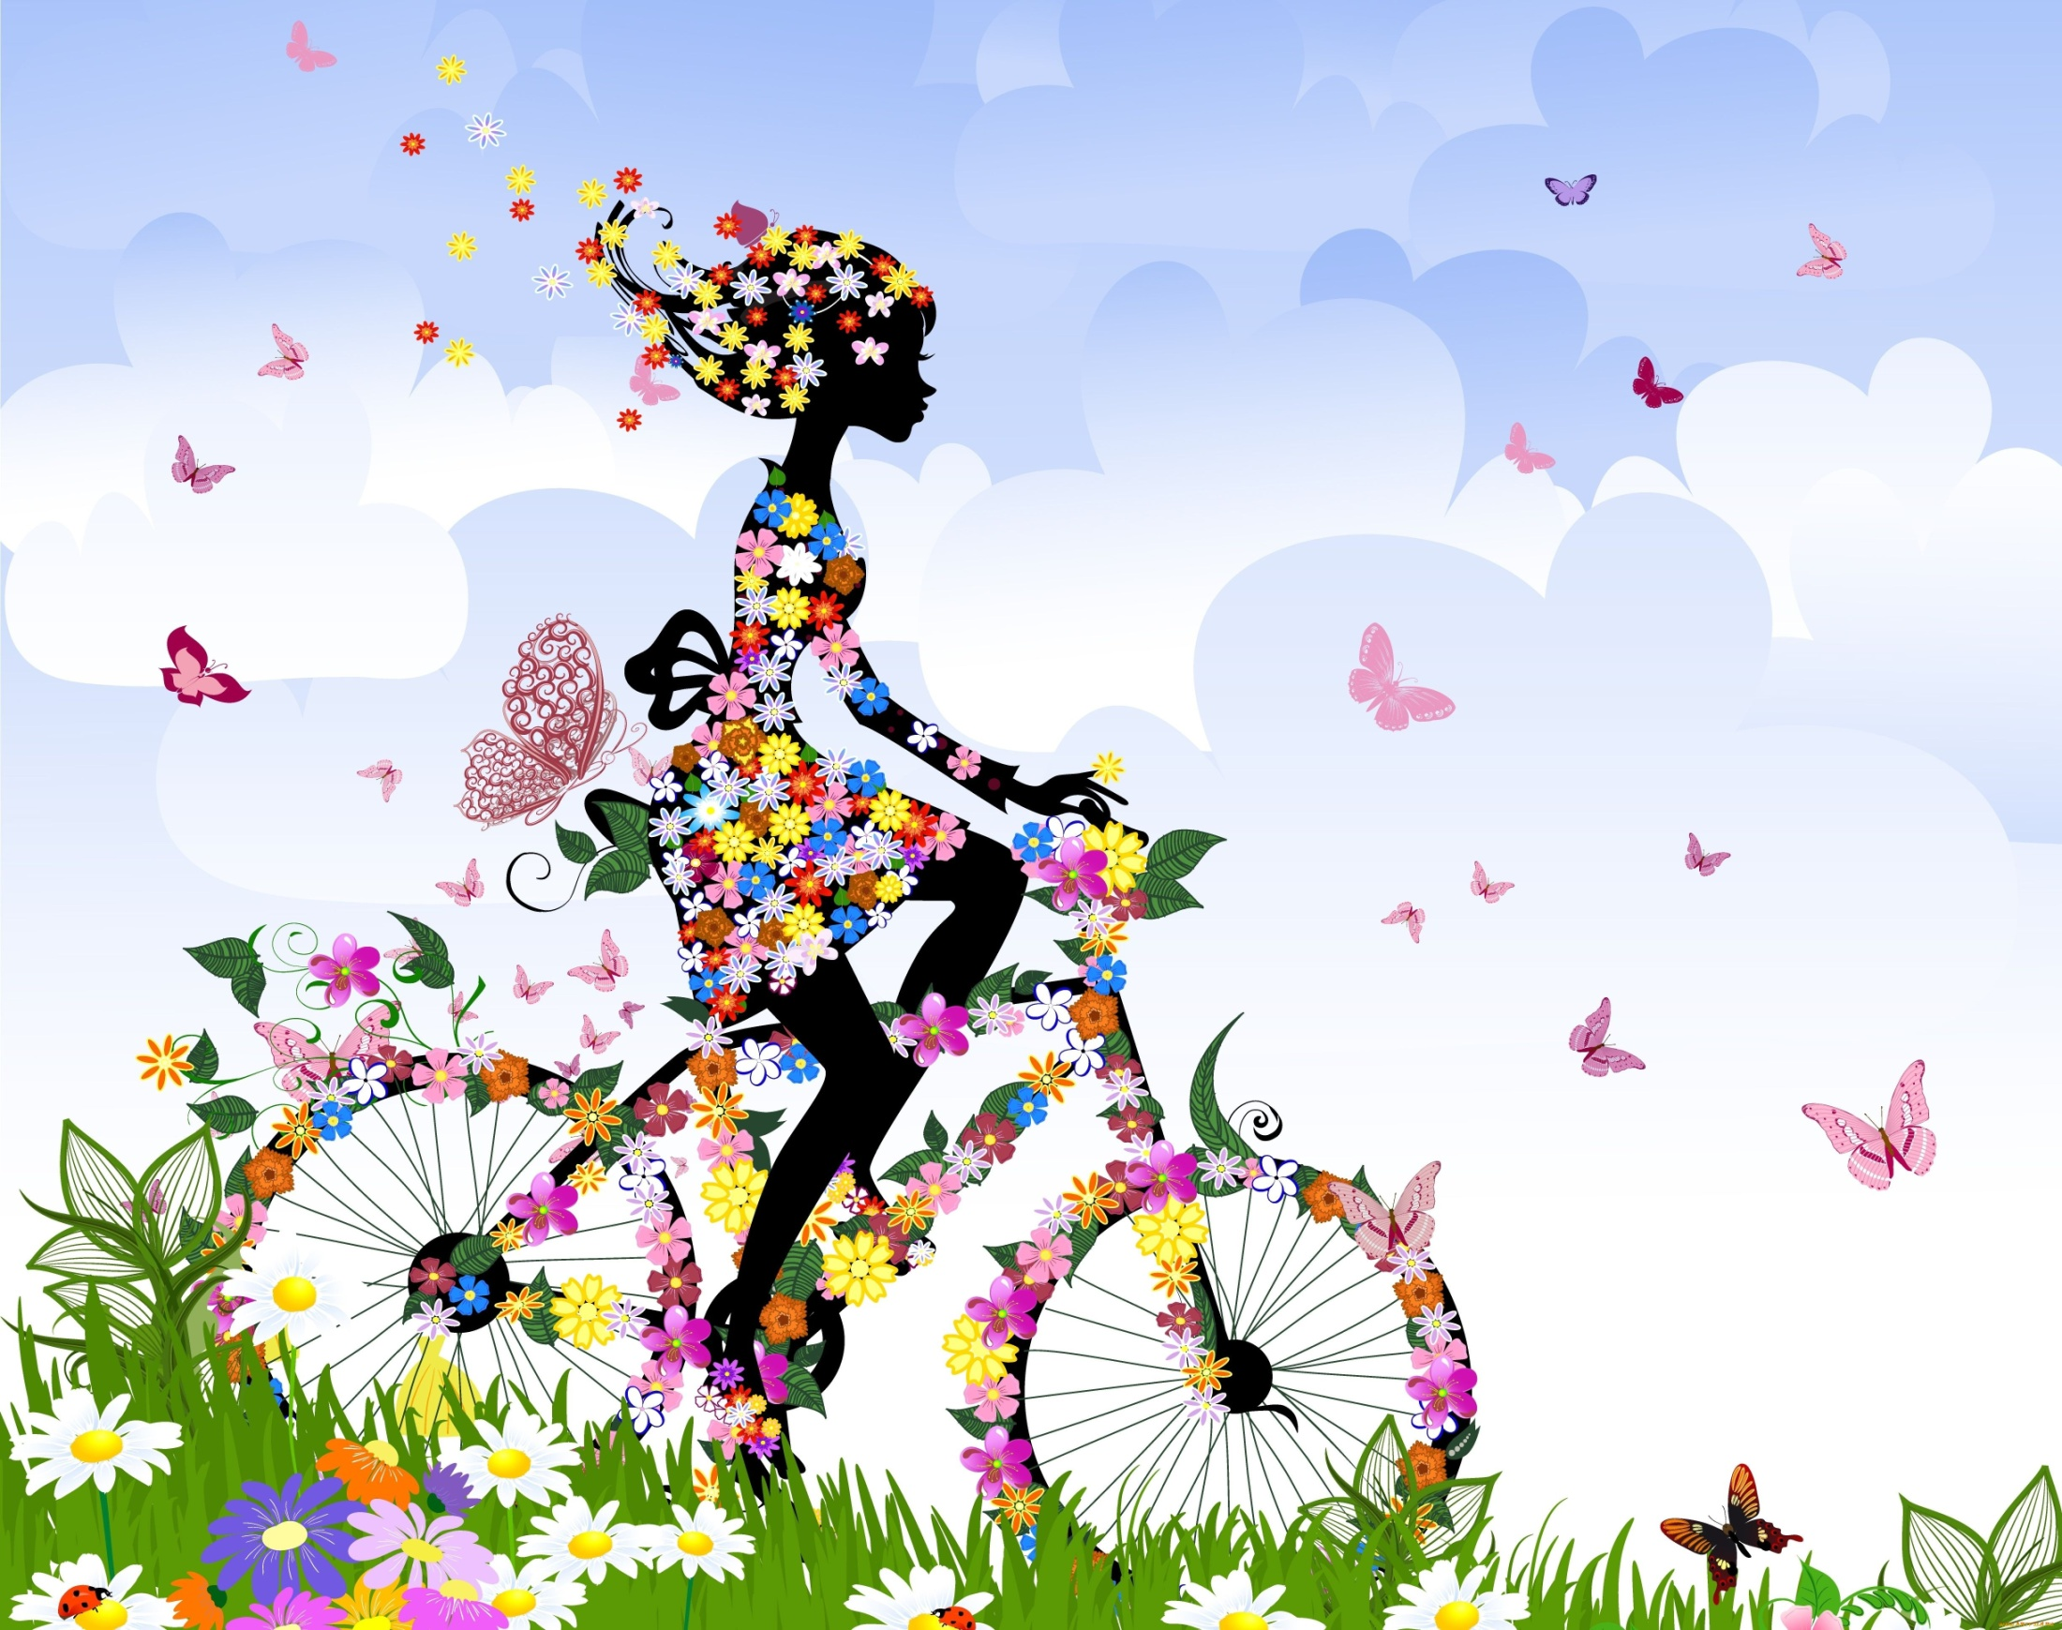
Как я провел лето 2024»

Slide 2
Как я провел лето 2024»

Slide 3
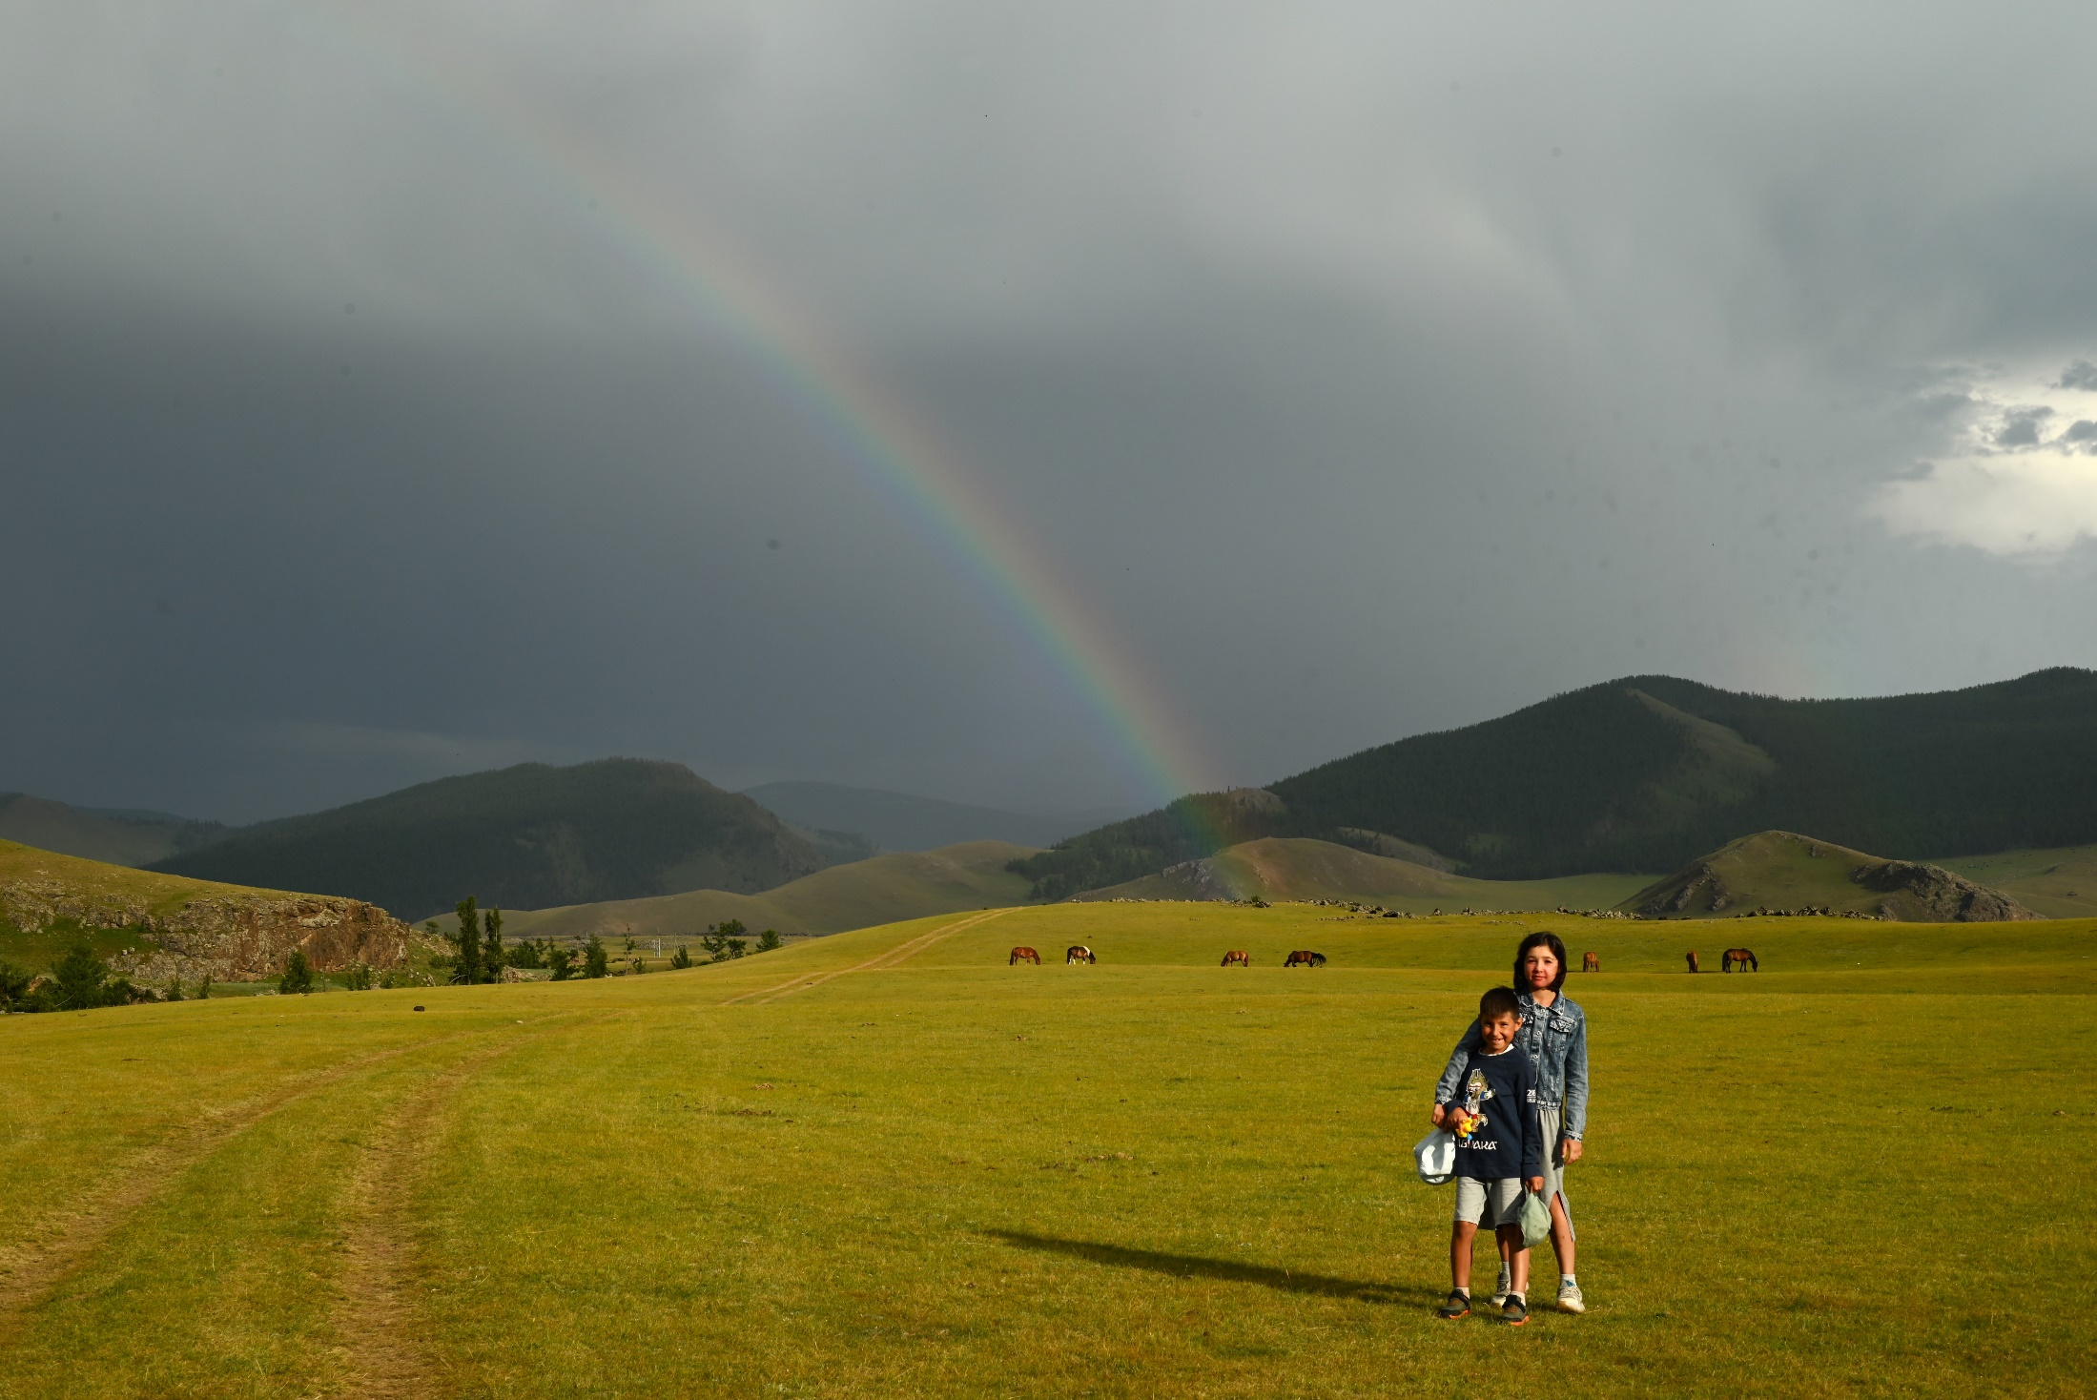
Увидеть радугу. Долина реки Орхон. Монголия. Церковникова Алёна, 6Г

Slide 4
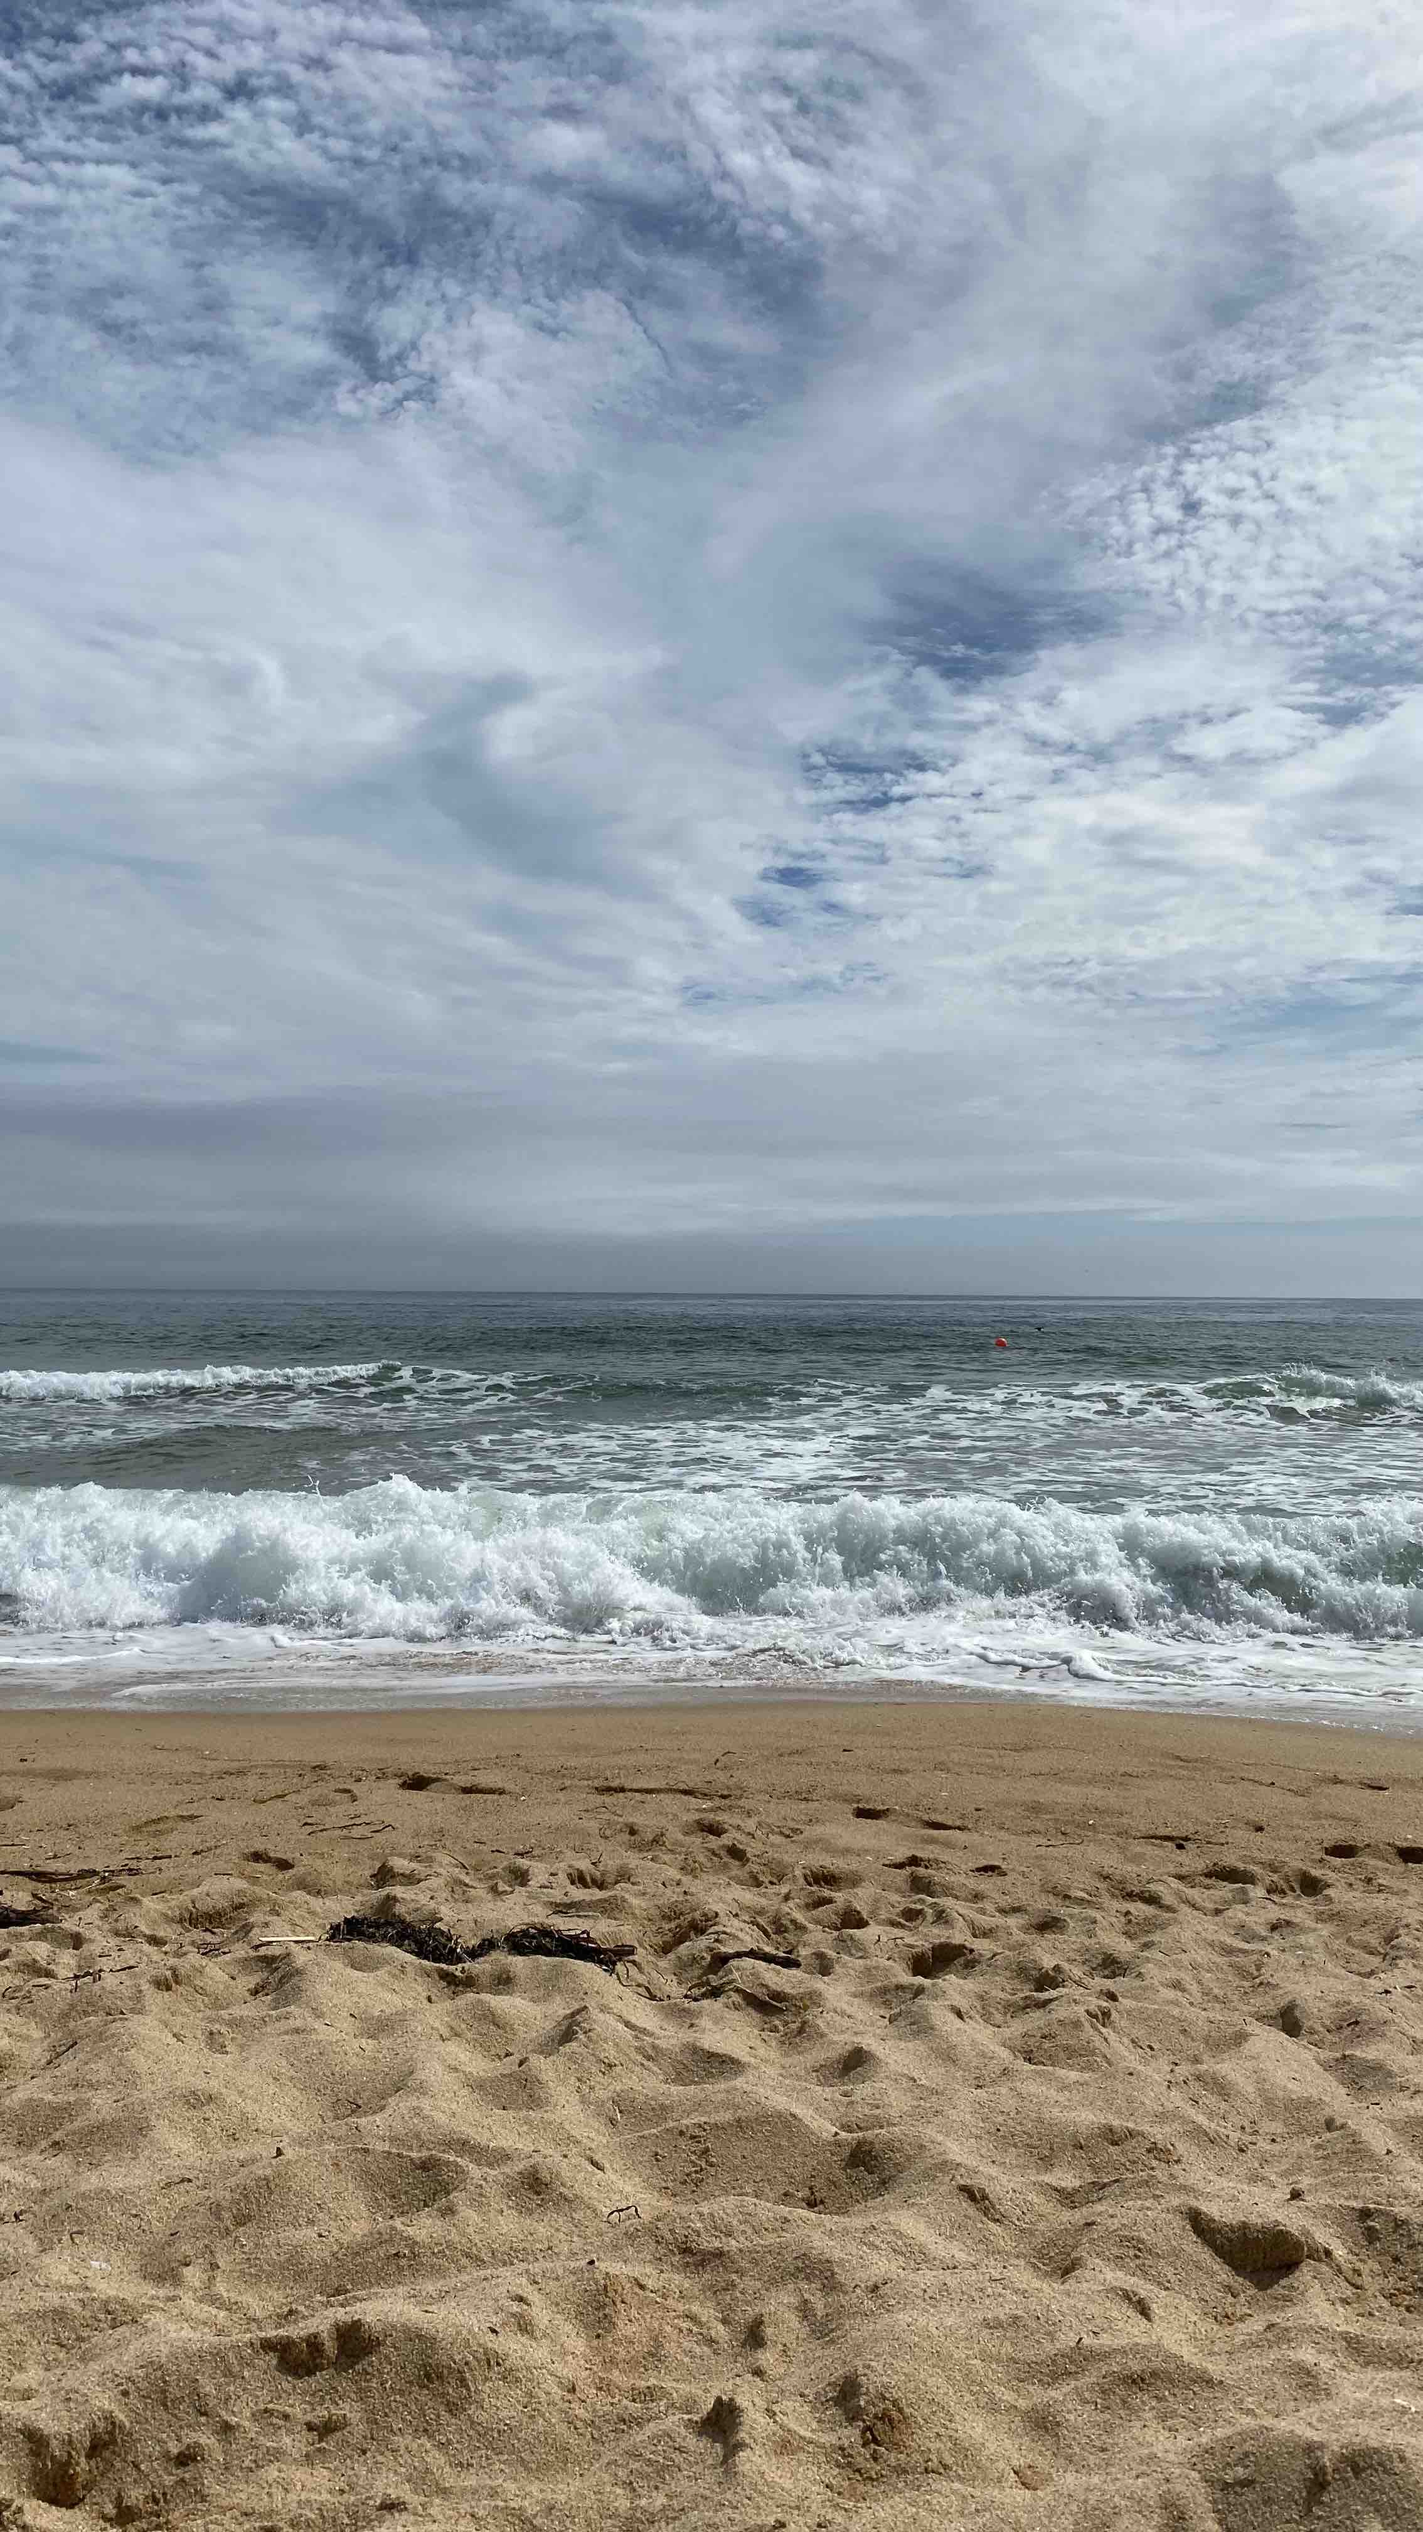
Море, море... Меньшенина Надежда 7Б

Slide 5
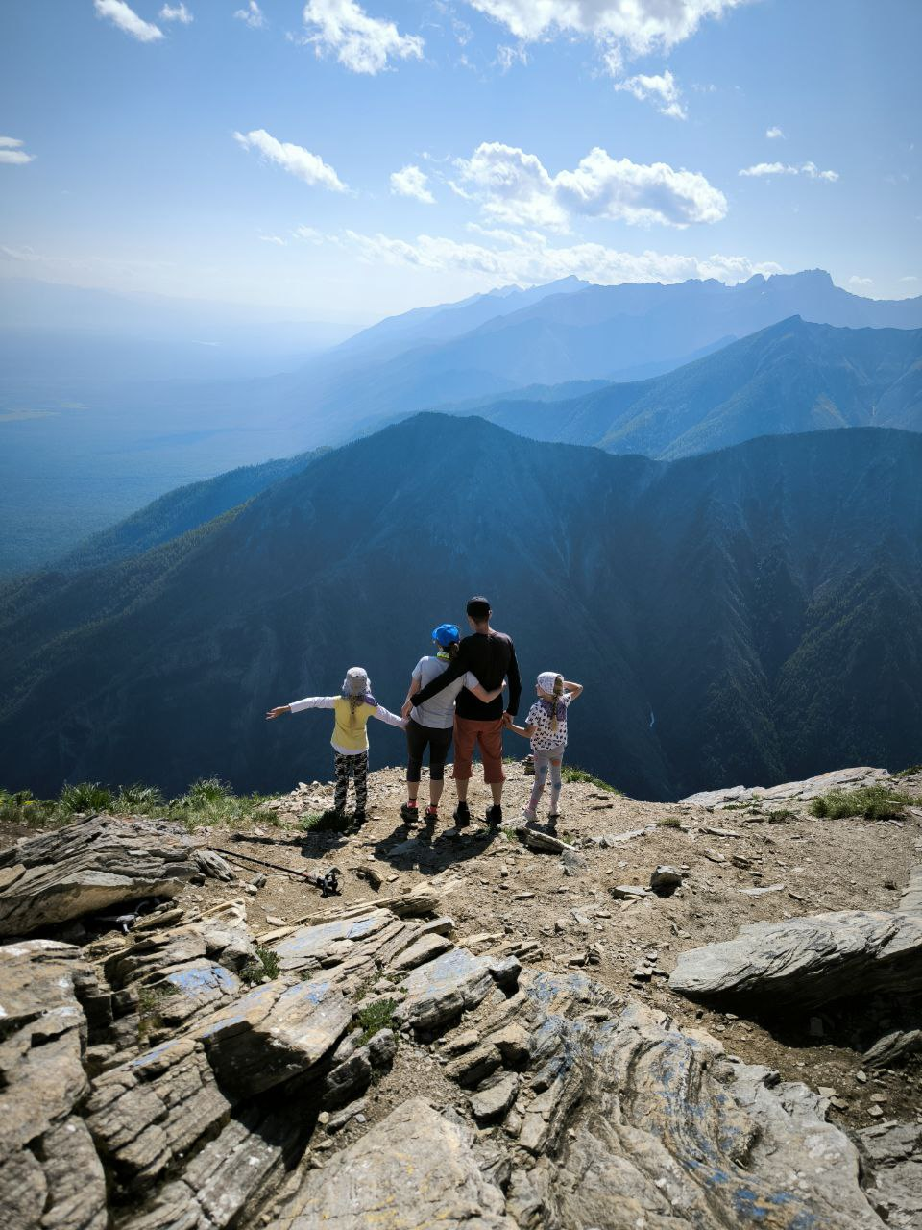
«Лучше гор могут быть только горы, на которых ты еще не бывал» Островские Лиза и Ксюша 2в

Slide 6
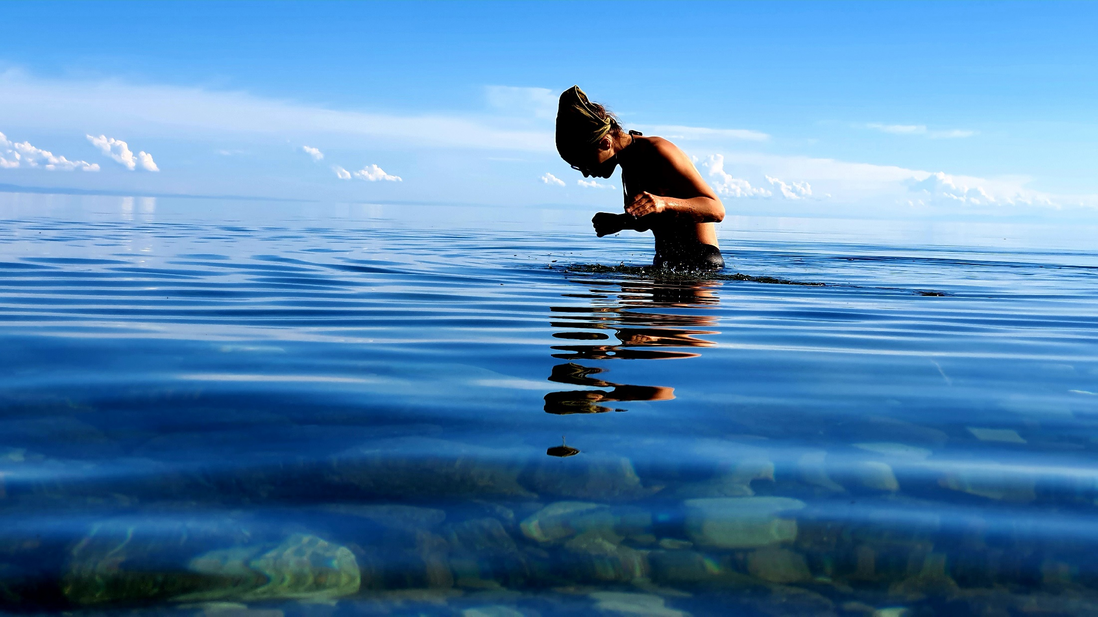
Круги на воде. Колмаков Артём 1Б
Колмакова Софья - выпускница

Slide 7
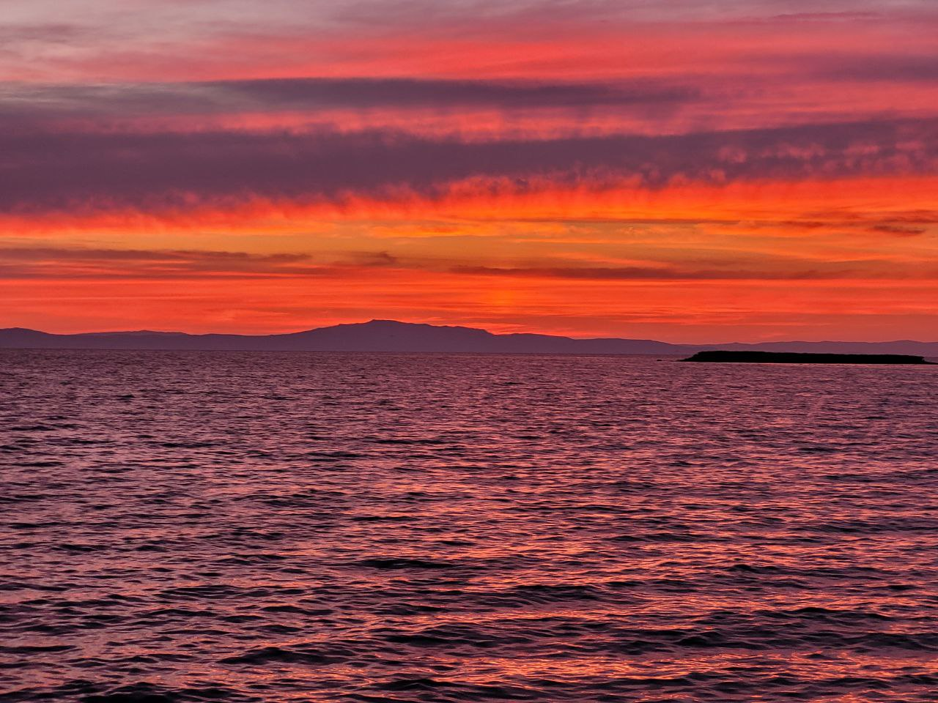
«Закат на пляже Горячинска» Петрова Кристина,3б

Slide 8
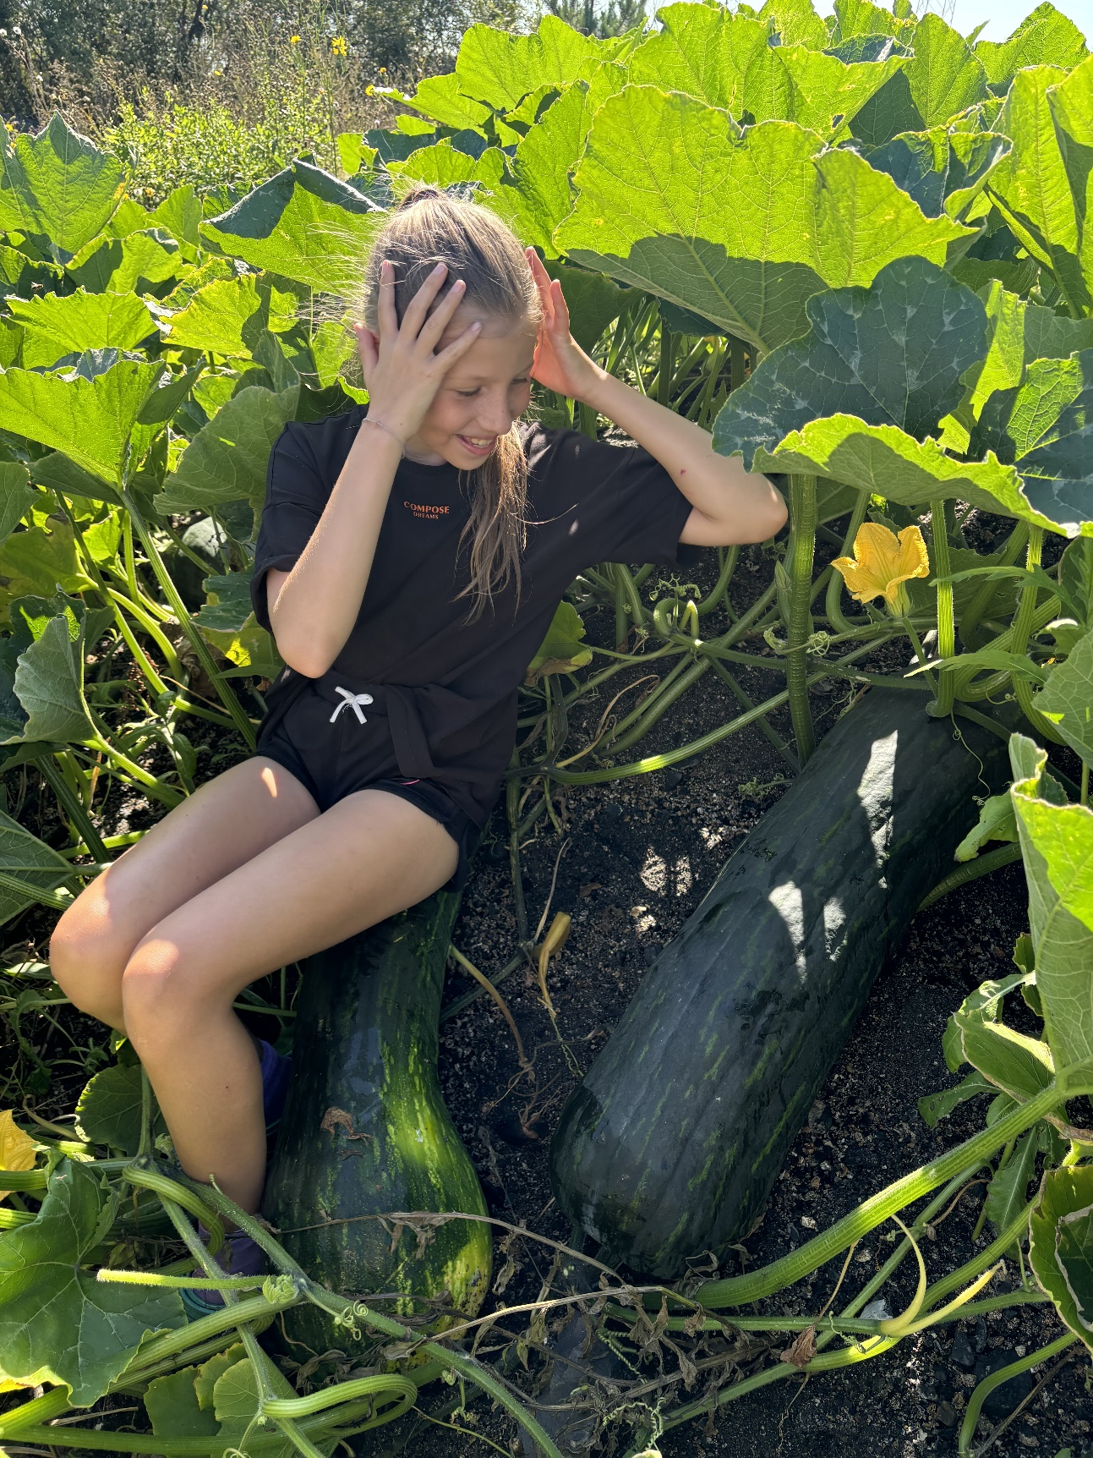
«Думаю, каким грузовиком вывозить урожай» Углицкая Ульяна 3В

Slide 9
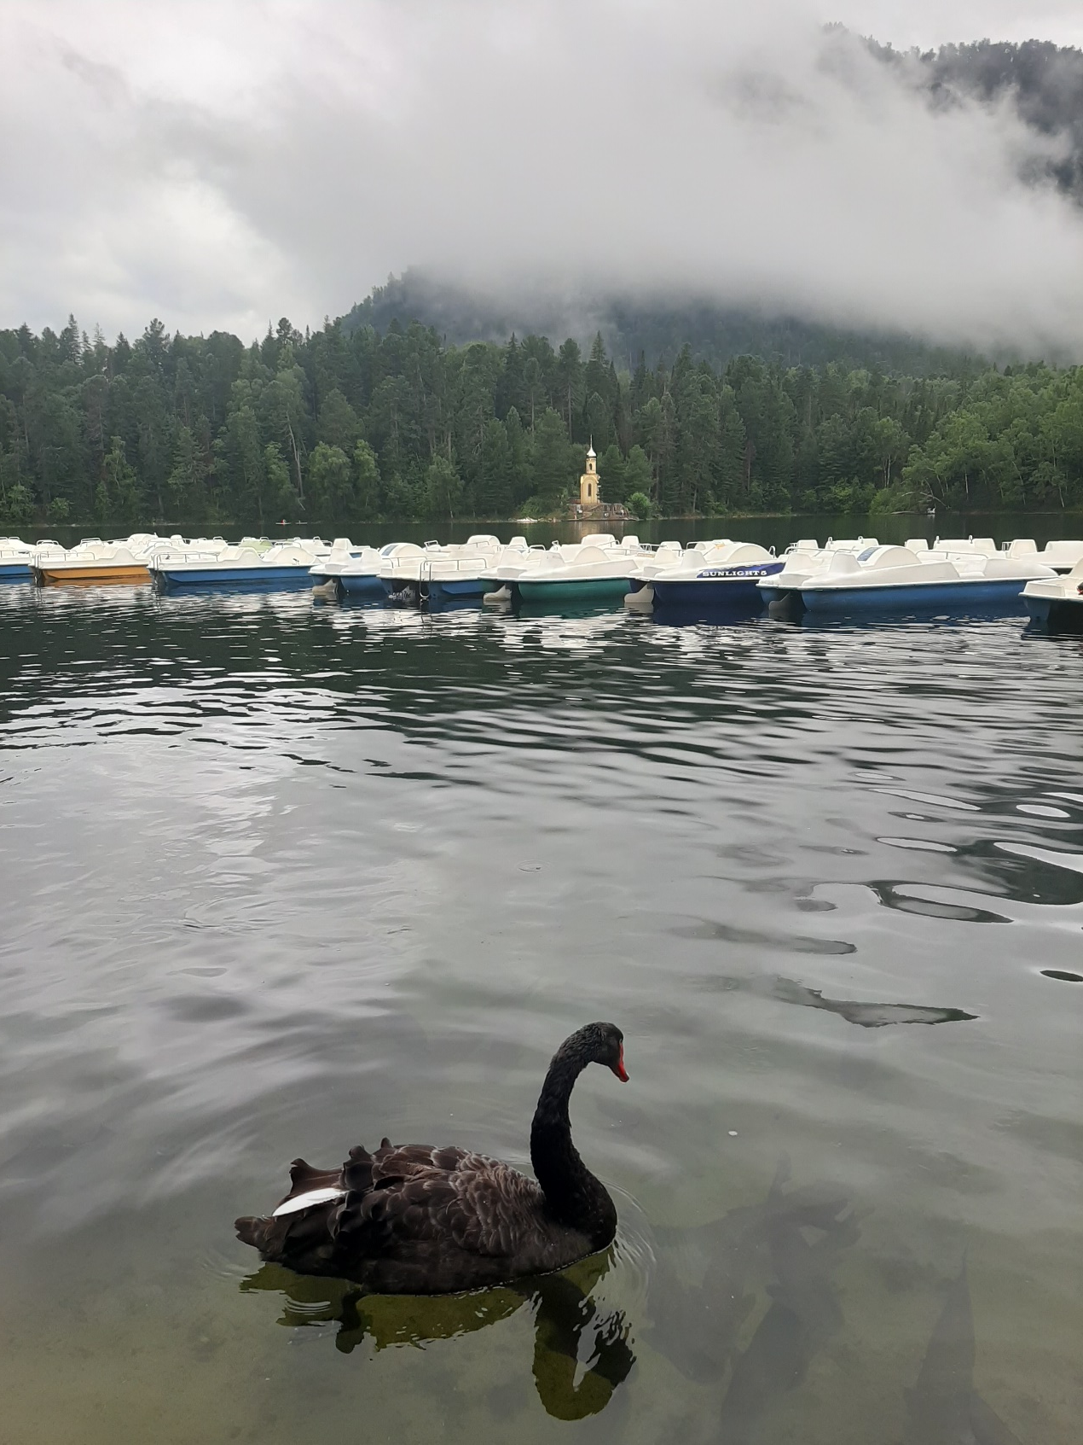
«А черный лебедь на пруду...» Давыдова Дарья 5в

Slide 10
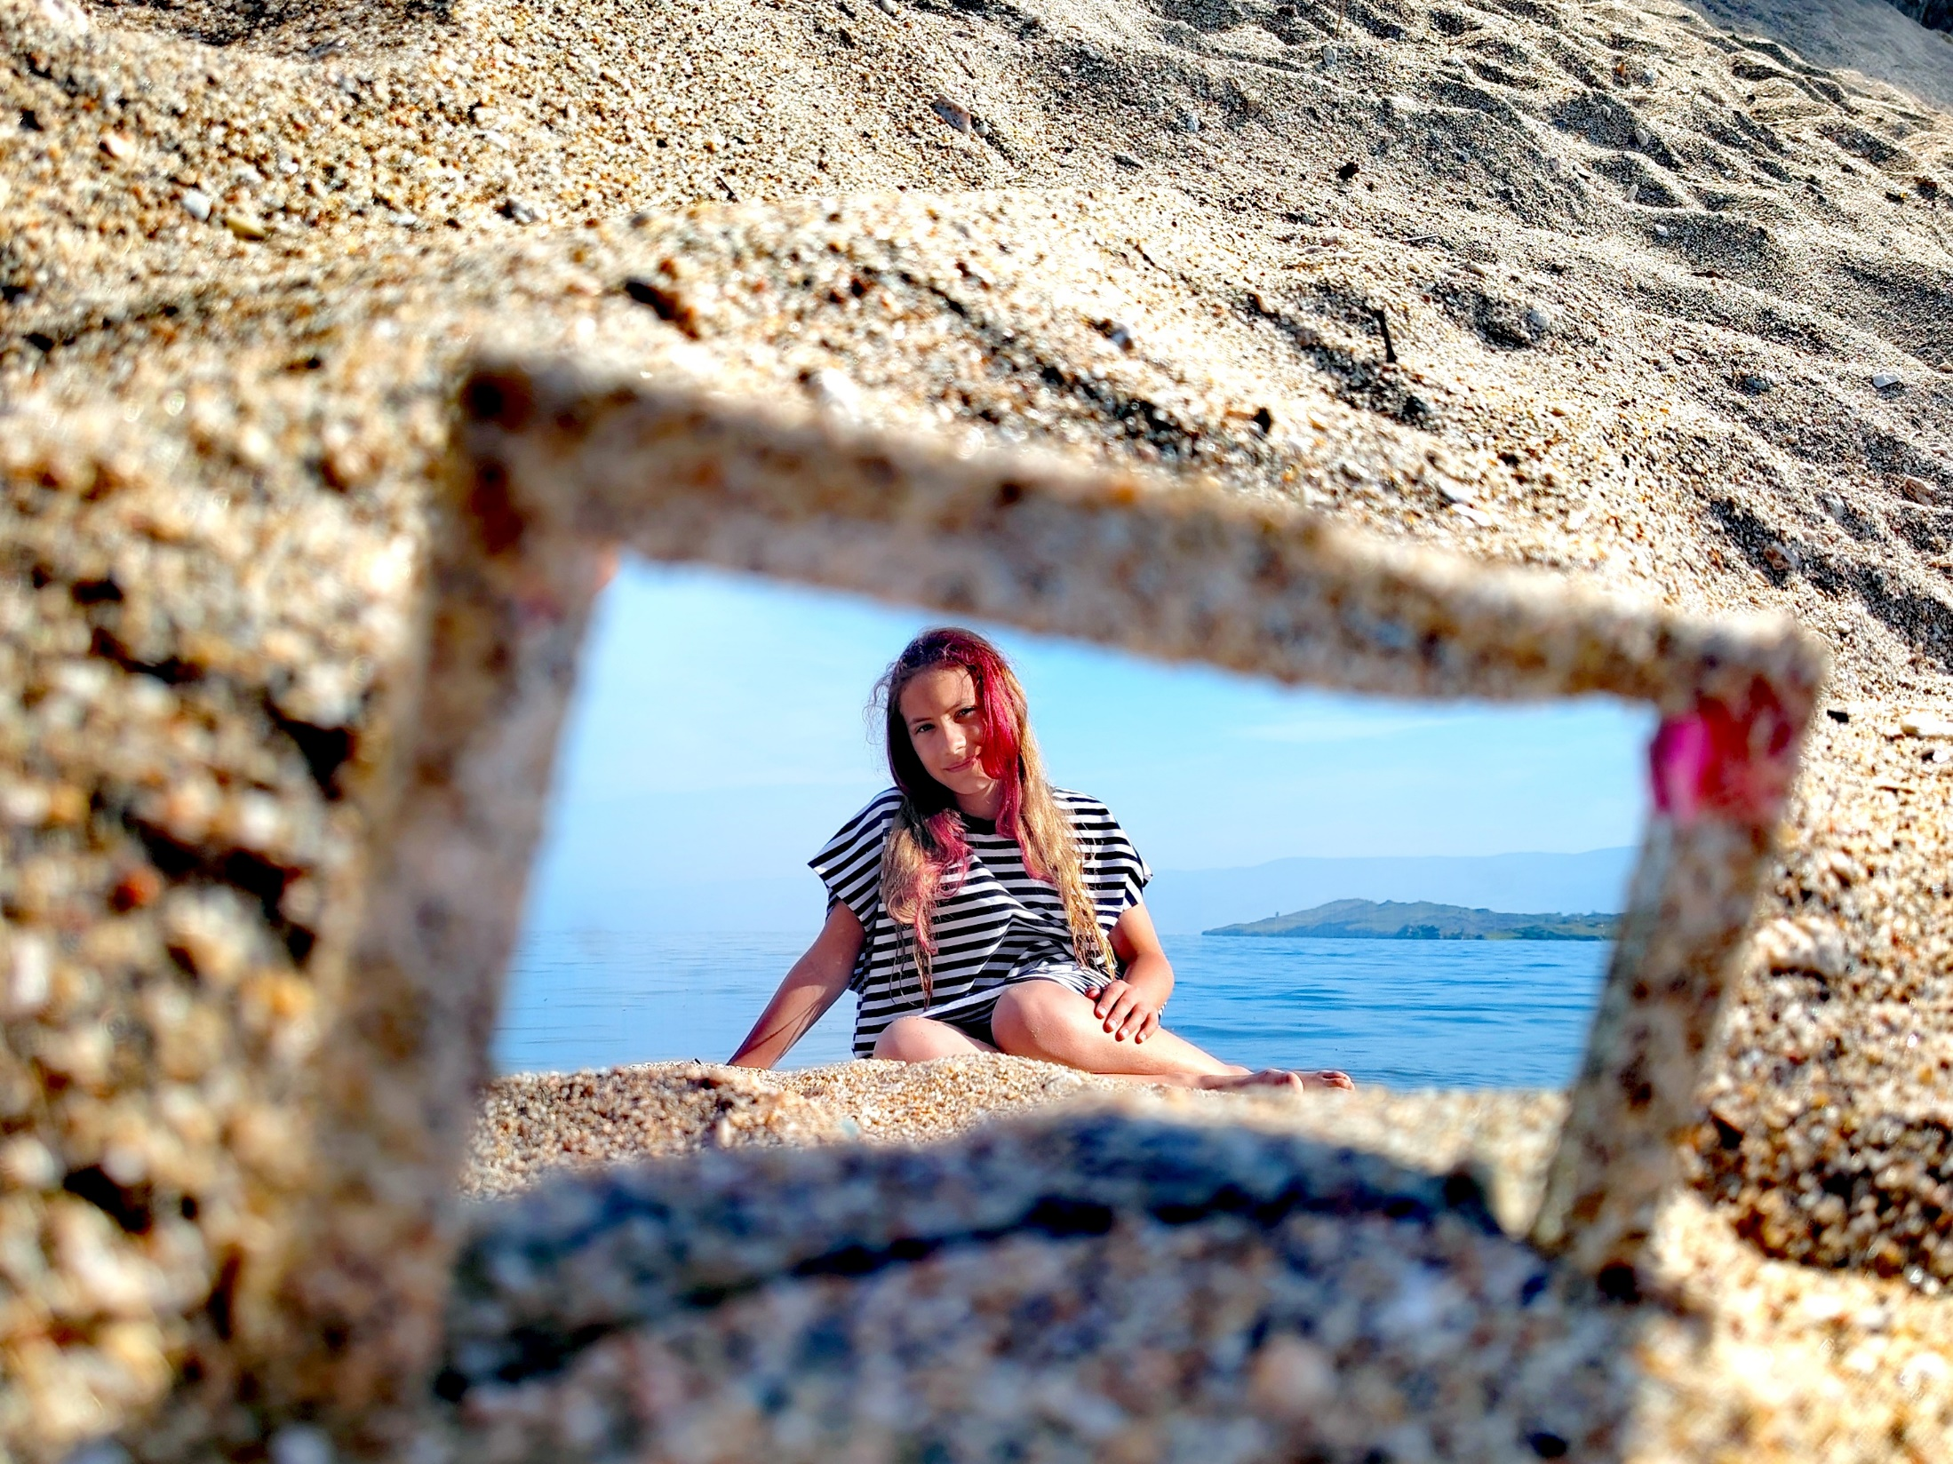
Отражение Байкала Чупина Полина 6Г

Slide 11
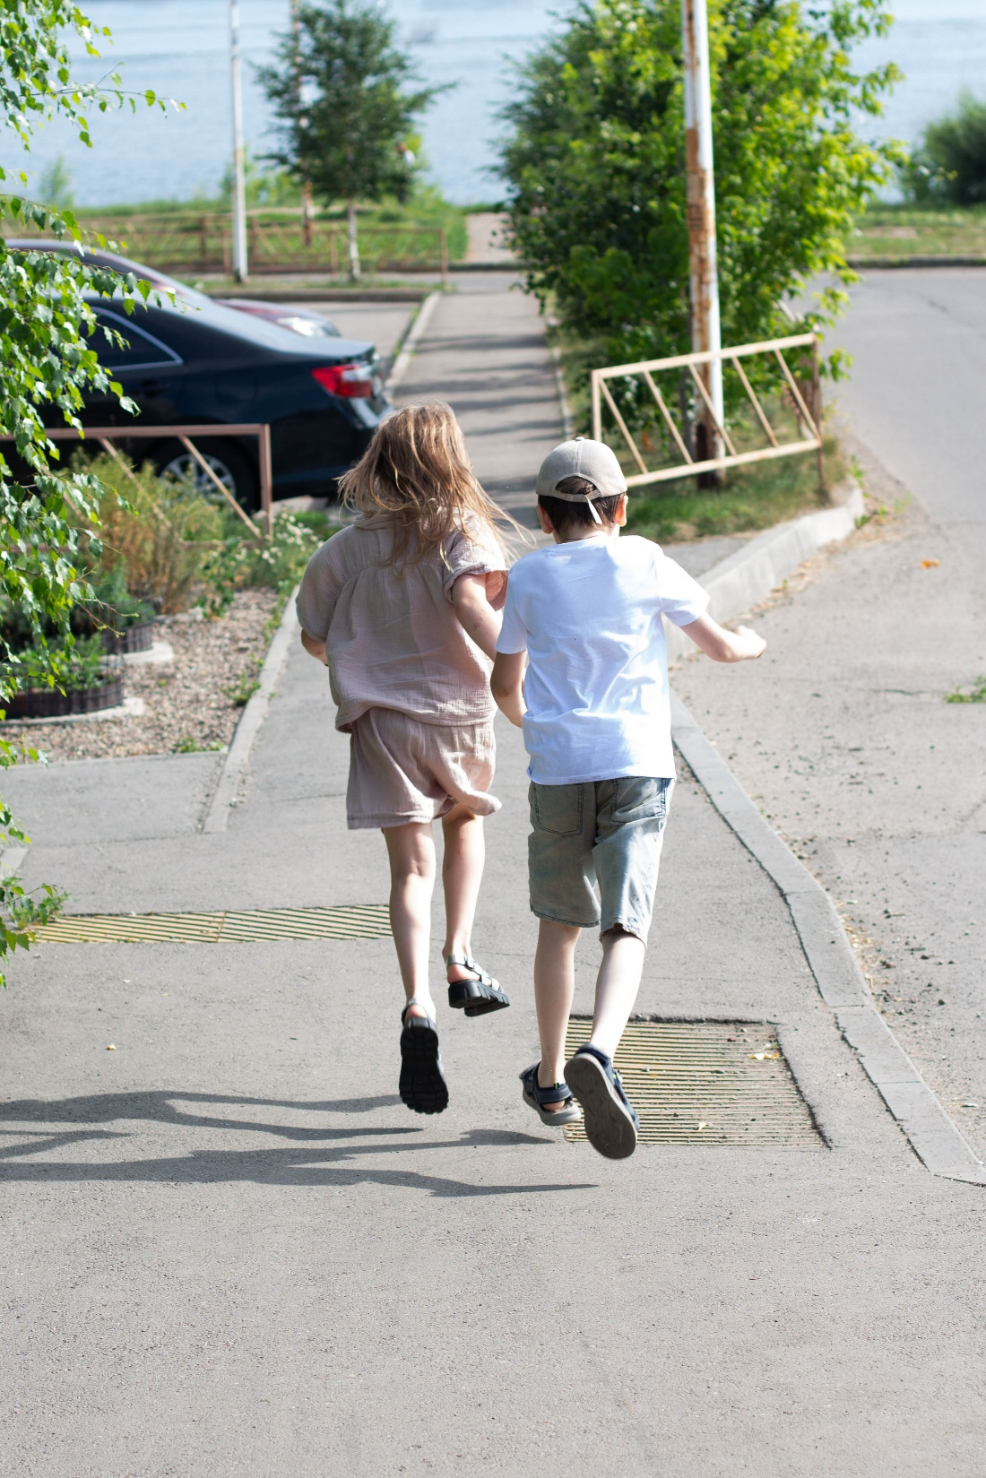
«Дружба никогда не выйдет из моды» Кузнецова Ника 2А класс

Slide 12
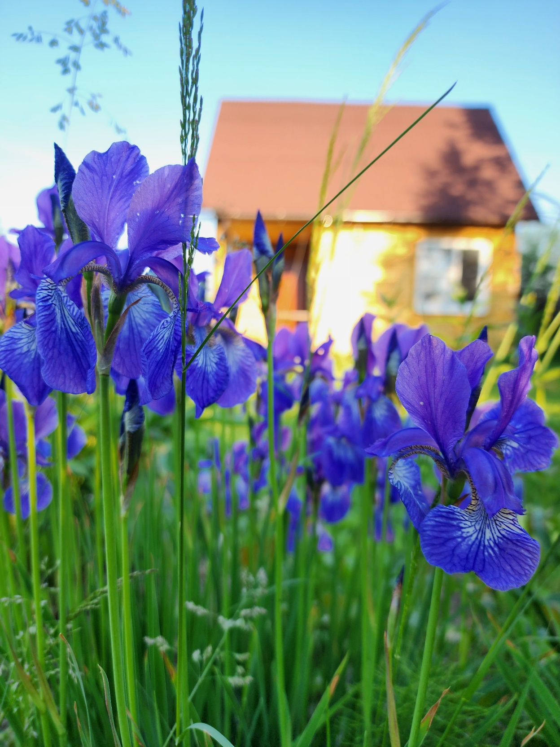
Шнейдер Лиза, 5 г

Slide 13
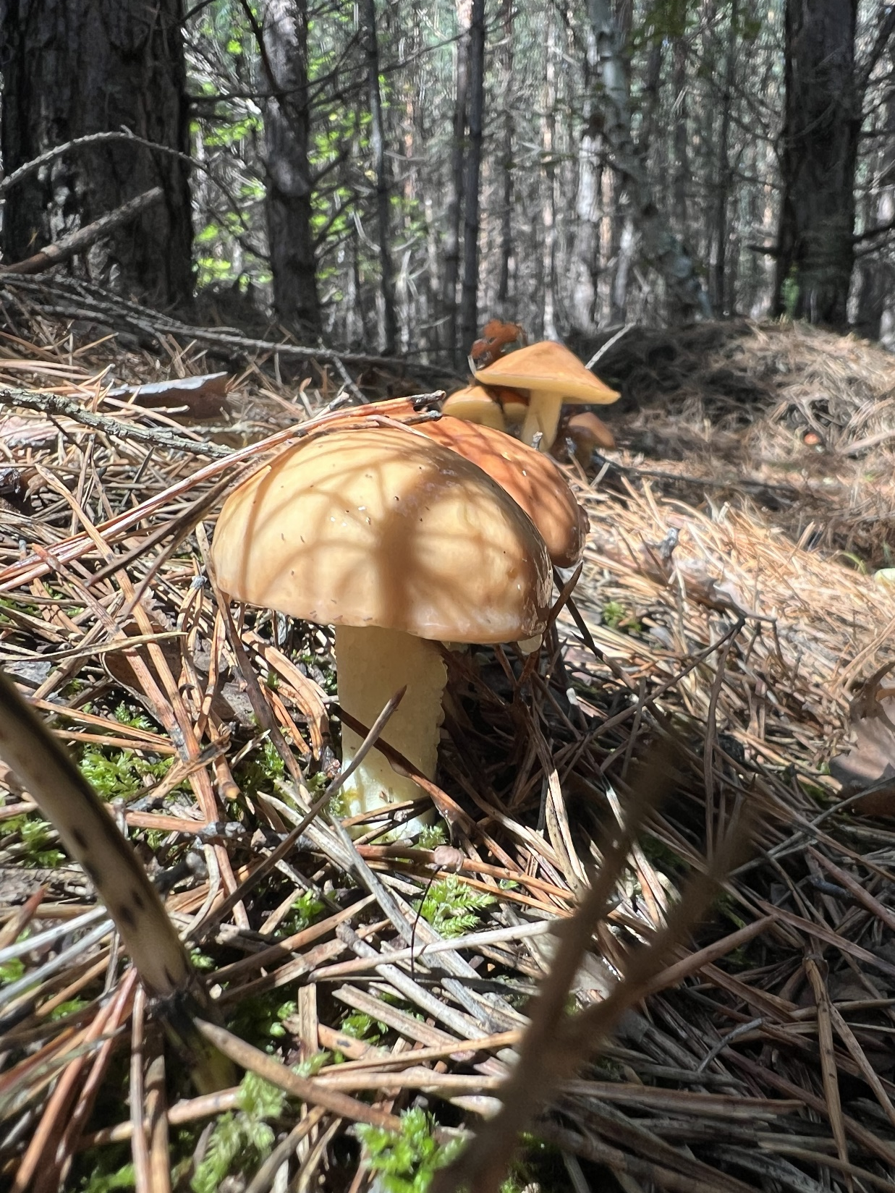
«Грибная охота» Мироманов Дима, 5 В

Slide 14
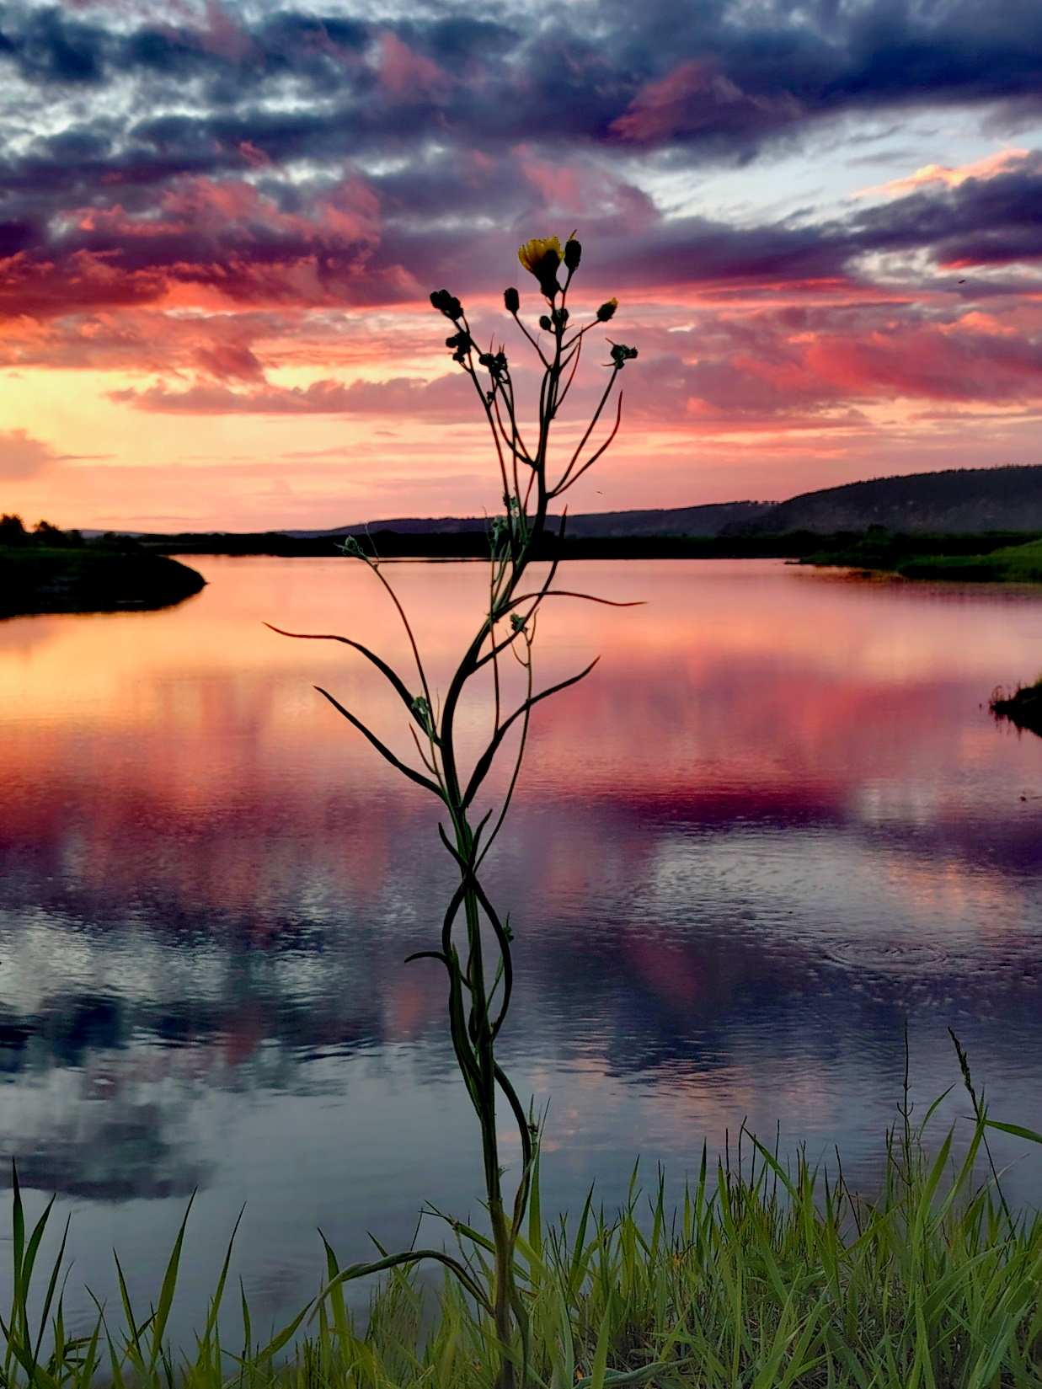
«Волшебное сияние заходящего солнца» Чупин Лев 3 Г

Slide 15
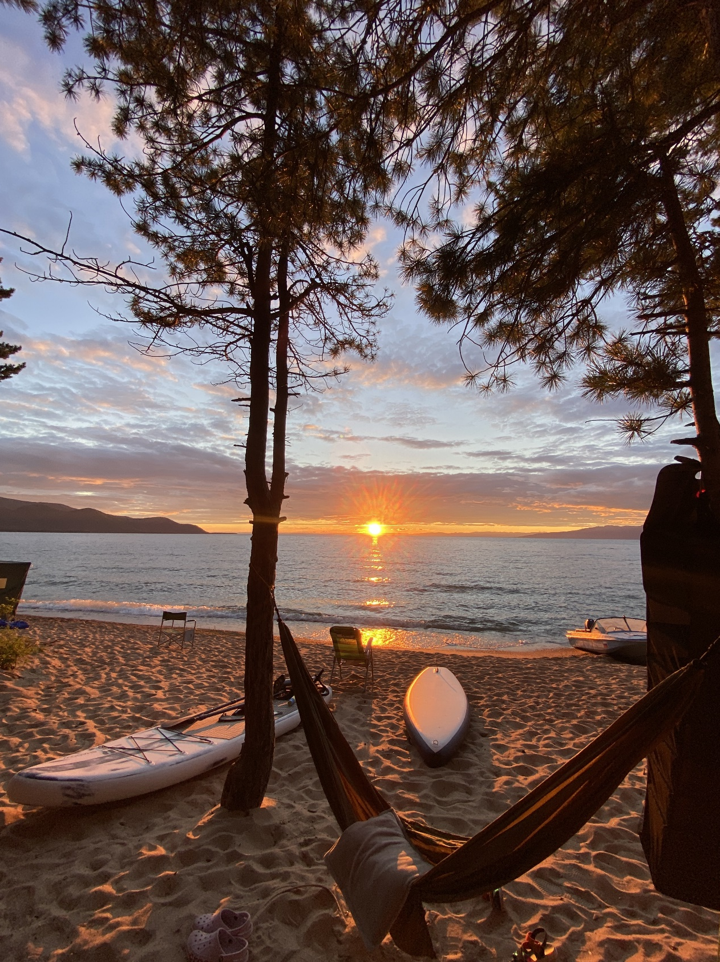
«Вечер в Баргузинском заливе» Сельващук Иван 3Д

Slide 16
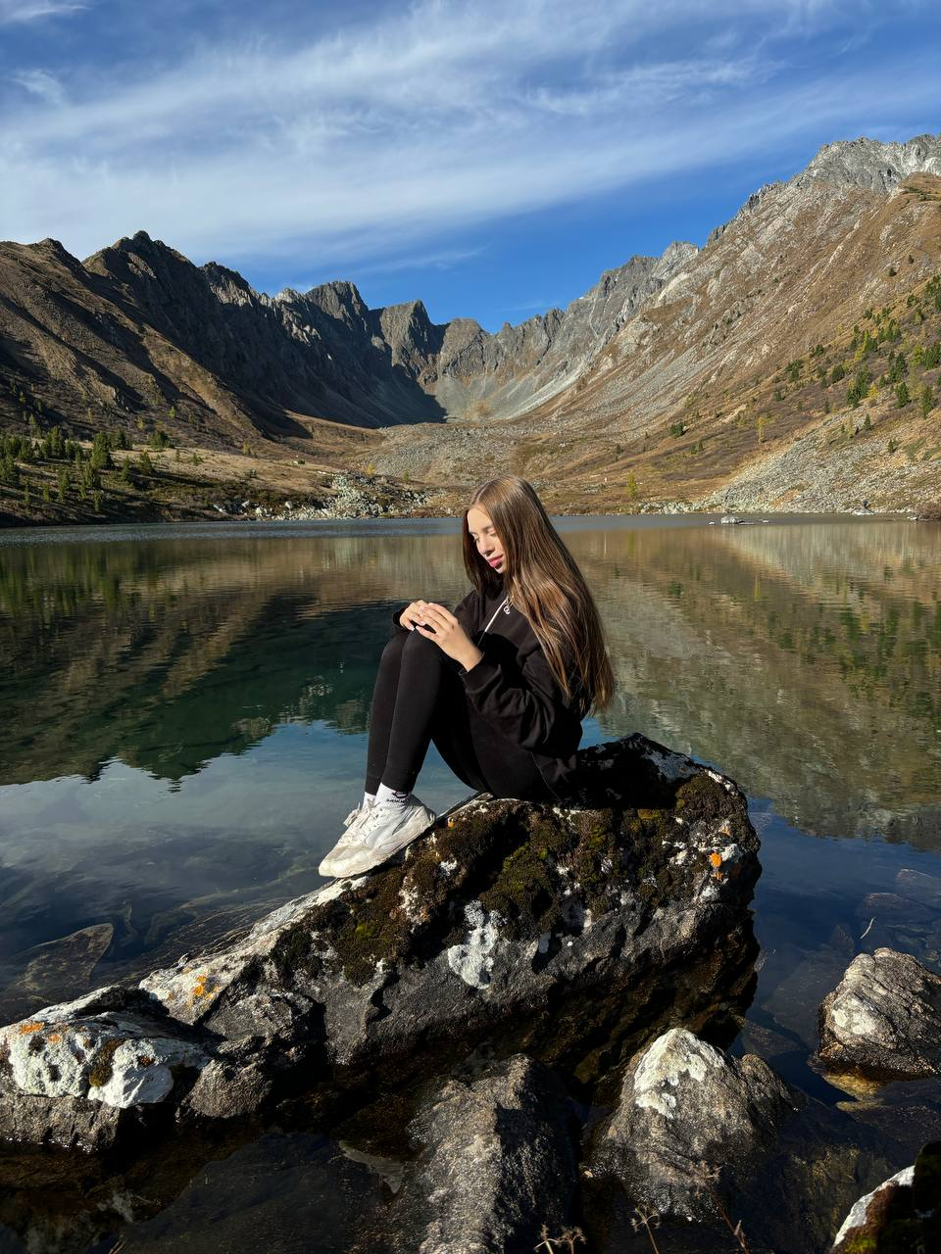
Кречетова Мария, 9Г «Озеро Серебряное»

Slide 17
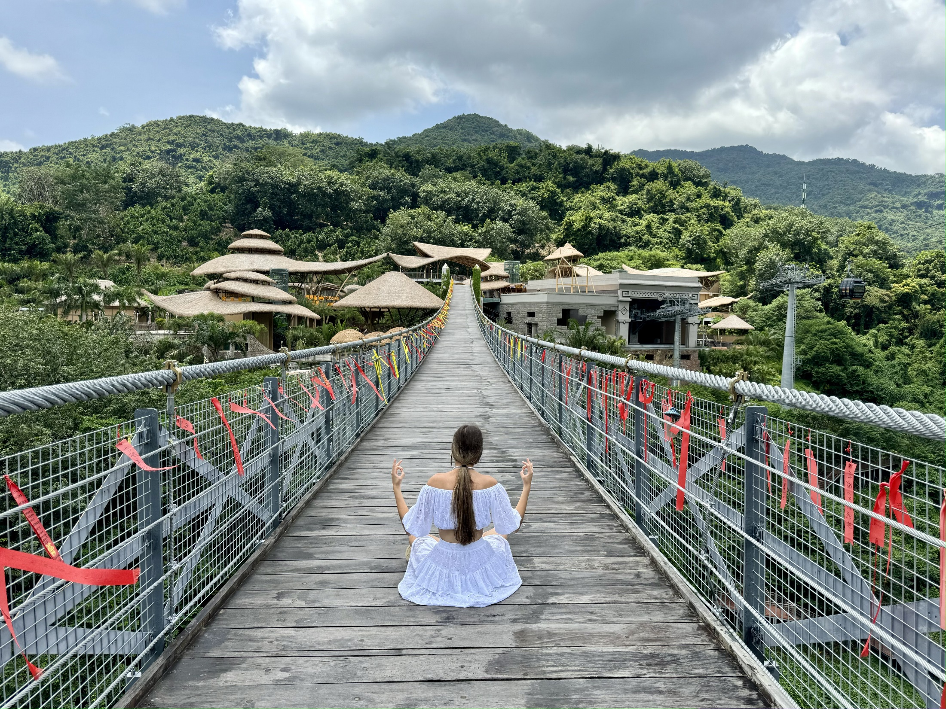
Медитация в горах тропического леса Яноды, в поисках Дзена на о. Хайнань. Бологова Арианна 9В

Slide 18
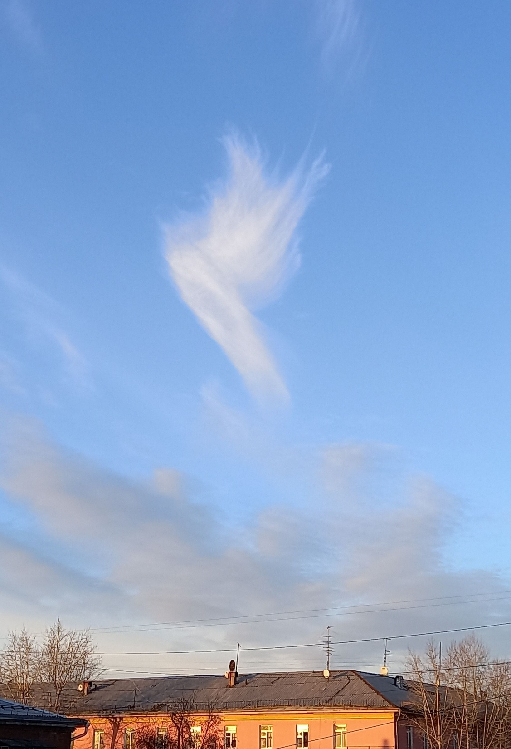
«Голубь мира» Яманов Никита, 5в

